Slide 1
Πρωτόκολλα ανεύρεσης και απόδοσης διευθύνσεων
Address Resolution Protocol (ARP)
Dynamic Host Configuration Protocol (DHCP)
https://www.youtube.com/watch?v=sWecRE3fzxg

Slide 2
Διαδικασία ενθυλάκωσης
Το επίπεδο εφαρμογής ξεκινά τη διαδικασία ενθυλάκωσης και κάθε επίπεδο είναι υπεύθυνο να προσθέσει τις δικές του διαχειριστικές πληροφορίες στο πακέτο (PDU ).
Το επίπεδο διαδικτύου (3ο OSI):
  δημιουργεί ένα αυτοδύναμο πακέτο IP ενθυλακώνοντας τα δεδομένα που του παραδόθηκαν από το επίπεδο μεταφοράς και
  τοποθετεί στα αντίστοιχα πεδία της επικεφαλίδας τις διευθύνσεις IP προέλευσης και προορισμού - καθώς και ότι άλλο απαιτείται.
  Στη συνέχεια το παραδίδει στο αμέσως κατώτερο επίπεδο.

Slide 3
Το πρωτόκολλο ανάλυσης διευθύνσεων ARP
Το επίπεδο πρόσβασης δικτύου ή ζεύξης δεδομένων του OSI δε γνωρίζει τίποτα από διευθύνσεις IP παρά μόνο για διευθύνσεις υλικού ή φυσικές ή MAC διευθύνσεις.
Για να το παραδώσει στον παραλήπτη θα πρέπει να γνωρίζει σε ποια φυσική διεύθυνση βρίσκεται ο κόμβος με τη διεύθυνση IP που υπάρχει στο αντίστοιχο πεδίο του αυτοδύναμου πακέτου.
Τον συνδετικό κρίκο ανάμεσα στα δυο επίπεδα, απαντώντας στο ερώτημα “ποια είναι η φυσική διεύθυνση (MAC) του κόμβου με τη συγκεκριμένη διεύθυνση IP;” αναλαμβάνει το πρωτόκολλο ανάλυσης διευθύνσεων ARP (Address Resolution Protocol).
Αντιστοιχίζει μια διεύθυνση IP με μια διεύθυνση MAC

Slide 4
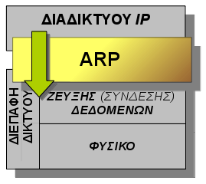
Το πρωτόκολλο ανάλυσης διευθύνσεων ARP

Slide 5
Το ερώτημα ARP
Το ερώτημα ARP (ARP request) απευθύνεται στο τοπικό δίκτυο Ethernet με ένα πλαίσιο εκπομπής (broadcast) με MAC διεύθυνση προορισμού FF-FF-FF-FF-FF-FF (48 άσοι). Αυτό σημαίνει ότι το ερώτημα φτάνει σε όλους τους κόμβους.
Οι κόμβοι οι οποίοι δεν έχουν την διεύθυνση IP η οποία περιλαμβάνεται στο ερώτημα, απλά το αγνοούν.
Ο κόμβος ο οποίος αναγνωρίζει την δική του διεύθυνση IP αποστέλλει μια απάντηση ARP (ARP Reply) με ένα πλαίσιο με προορισμό τηMAC διεύθυνση του ερωτούντος απευθυνόμενος μόνο σε αυτόν (unicast).
Έτσι, τώρα πια είναι γνωστή η MAC διεύθυνση του παραλήπτη και μπορεί να ολοκληρωθεί το πλαίσιο Ethernet και να αποσταλεί στον παραλήπτη.

Slide 6
Πίνακας ARP
Για να αποφευχθούν τα συχνά ερωτήματα προς το τοπικό δίκτυο με πλαίσια εκπομπής (αυξημένη δικτυακή κίνηση), οι σταθμοί διατηρούν προσωρινά τις απαντήσεις που έλαβαν σε έναν πίνακα αντιστοιχίας διευθύνσεων IP σε διευθύνσεις Ethernet στην τοπική μνήμη (arp cache).
Έτσι πριν υποβάλλουν νέο ερώτημα ελέγχουν τον προσωρινό πίνακα (cache) arp και υποβάλλουν ερώτημα μόνο όταν δεν υπάρχει κατάλληλη καταχώριση σε αυτόν.
Υπάρχει ένας πίνακας ARP για κάθε δικτυακή διασύνδεση (κάρτα δικτύου) ενός υπολογιστή.

Slide 7



Address Resolution Protocol
Πρέπει να επικοινωνήσω με τον 223.1.2.3
Δεν υπάρχει στο ARP table μου
Ok, ενημερώνω το ARP table μου: 223.1.2.3 ⇒ 08-00-5A-21-A7-22
ARP request
Από: 223.1.2.1
Προς: 223.1.2.255
Ποιος έχει
την IP address 223.1.2.3 ?
Ααααα...
Αυτή είναι η δική μου IP address!!!
ARP response
Από:223.1.2.3
Προς:223.1.2.1
ΕΓΩ έχω
την IP address 223.1.2.3
Μπααα...
Δεν είμαι εγώ αυτός!
Μπααα...
Δεν είμαι εγώ αυτός!
Μπααα...
Δεν είμαι εγώ αυτός!

Slide 8
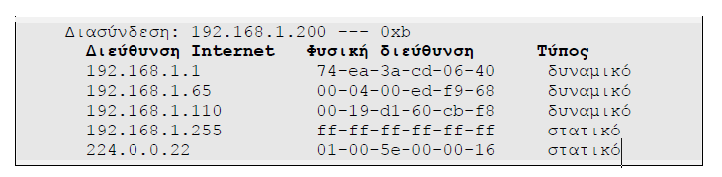
Πίνακας ARP
Οι δυναμικές καταχωρήσεις προέρχονται από ερωτήματα arp ενώ οι στατικές είναι προκαθορισμένα ρυθμισμένες. Προσέξτε ότι η διεύθυνση IP εκπομπής αντιστοιχεί σε διεύθυνση Ethernet εκπομπής.
Πίνακας arp ενός υπολογιστή με Λ.Σ. Windows7

Slide 9
Πίνακας ARP
Οι δυναμικές καταχωρίσεις του πίνακα arp μετά την παρέλευση ορισμένου χρόνου χωρίς να χρησιμοποιηθούν, διαγράφονται.
Ο χρόνος ποικίλει από μερικά δευτερόλεπτα μέχρι μερικά λεπτά (συνήθως 1-5 λεπτά) και μπορεί να ρυθμιστεί από τον διαχειριστή του συστήματος.
Πίνακας arp ενός υπολογιστή με Λ.Σ. Windows7

Slide 10
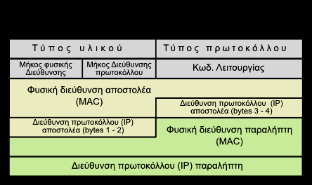
Η δομή του πακέτου ARP
(είναι ενθυλακωμένο σε πλαίσιο Ethernet με MAC διεύθυνση προορισμού FF-FF-FF-FF-FF-FF )

Slide 11
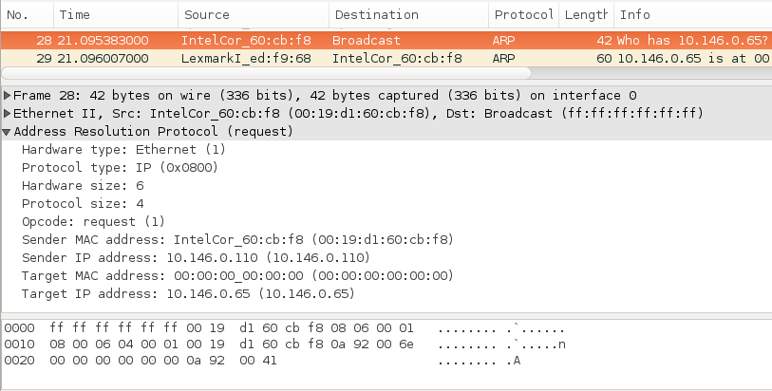
Προσοχή!
Μέσα στο ερώτημα ARP ως MAC προορισμού ορίζεται η 00:00:00:00:00:00, δηλαδή θεωρείται άγνωστη, εφόσον αυτήν ψάχνουμε.

Slide 12
Ερώτημα ARP (ARP request, Opcode: 1) όπως υποβλήθηκε από τον υπολογιστή με διεύθυνση IP 10.146.0.110 ο οποίος ερωτά ποια είναι η διεύθυνση Ethernet του υπολογιστή με διεύθυνση IP 10.146.0.65.

Slide 13
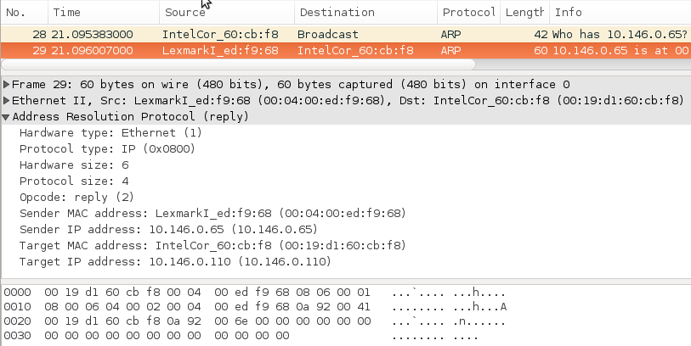
Απάντηση ARP (ARP reply, Opcode: 2) στο ερώτημα η οποία φαίνεται στο πεδίο Sender MAC address: και είναι 00:04:00:ed:f9:68

Slide 14
Αν δεν βρεθεί καταχώρηση;
Εάν δεν βρεθεί καταχώρηση στον πίνακα ARP και ούτε απαντηθεί το ερώτημα ARP (γιατί ίσως απλώς ο υπολογιστής με τη συγκεκριμένη IP να είναι κλειστός ή να μην υπάρχει) τότε επιστρέφεται στην εφαρμογή διαγνωστικό μήνυμα ότι ο υπολογιστής προορισμού δε μπορεί να προσεγγιστεί.
Παράδειγμα εκτέλεσης ping σε ανύπαρκτο υπολογιστή:
From 10.146.0.110 icmp_seq=3 Destination Host Unreachable

Slide 15
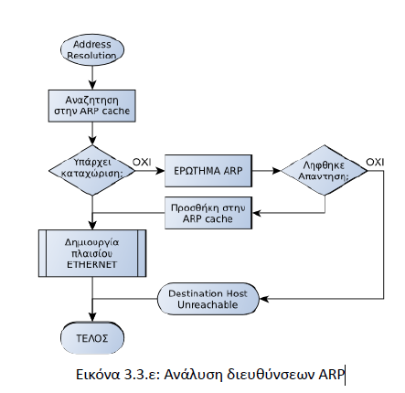
Το πακέτο IP κρατείται σε αναμονή και εκτελείται η διεργασία αντιστοίχησης διεύθυνσης IP προορισμού σε φυσική διεύθυνση Ethernet από το πρωτόκολλο ARP.
Μόλις αποκτηθεί η φυσική διεύθυνση προορισμού, δημιουργείται το πλαίσιο (frame) και αποστέλλεται στον υπολογιστή προορισμού.

Slide 16
Συνοψίζοντας, θα γίνουν οι παρακάτω ενέργειες:
• Το αυτοδύναμο IP πακέτο εισέρχεται στην ουρά αναμονής για μετάδοση.
• Γίνεται αναζήτηση στον πίνακα ARP για να διαπιστωθεί αν υπάρχει καταχώριση για τη συγκεκριμένη IP.
• Αν υπάρχει καταχώριση, το πακέτο IP βγαίνει από την ουρά αναμονής, δημιουργείται το αντίστοιχο πλαίσιο Ethernet με βάση την καταχώριση και αποστέλλεται στο δίκτυο.
• Αν δεν υπάρχει καταχώριση δημιουργείται το κατάλληλο ερώτημα ARP και αποστέλλεται στη διεύθυνση εκπομπής του Ethernet (FF:FF:FF:FF:FF:FF).
• Αν ληφθεί ARP απάντηση, καταχωρείται στον πίνακα ARP, το πακέτο IP εξέρχεται από την αναμονή, δημιουργείται το αντίστοιχο πλαίσιο Ethernet και αποστέλλεται στο δίκτυο.
• Αν δεν ληφθεί ARP απάντηση, ο υπολογιστής μπορεί να μην υπάρχει ή να μην είναι ενεργός. Επιστρέφεται στον αποστολέα διαγνωστικό μήνυμα λάθους.

Slide 17
Πρωτόκολλο αντίστροφης ανάλυσης διευθύνσεων (Reverse Address Resolution Protocol – RARP)
RARP → σε μια MAC διεύθυνση αντιστοιχίζει μια IP διεύθυνση.
Εάν ένας υπολογιστής δεν γνωρίζει την δική του διεύθυνση IP, επειδή ίσως να μην του έχει οριστεί, τότε μπορεί να ζητήσει να του αποδοθεί μια.
Τη διαδικασία αυτή μπορεί να την αναλάβει το πρωτόκολλο RARP σε συνεργασία με έναν εξυπηρετητή RARP, ο οποίος είναι επιφορτισμένος με την απόδοση διευθύνσεων IP στους αιτούντες σταθμούς.

Slide 18
Πρωτόκολλο αντίστροφης ανάλυσης διευθύνσεων - RARP
Το πρωτόκολλο RARP αναλαμβάνει να πληροφορήσει των ερωτώντα υπολογιστή για το ποια είναι η δική του διεύθυνση IP, ποια διεύθυνση IP πρέπει να πάρει.
Επειδή όμως περιορίζεται μόνο στην διεύθυνση IP και ένας υπολογιστής χρειάζεται επιπλέον ρυθμίσεις όπως μάσκα δικτύου, προεπιλεγμένη πύλη, διακομιστές DNS κ.ά. το RARP χρησιμοποιείται από σπάνια έως καθόλου.

Slide 19
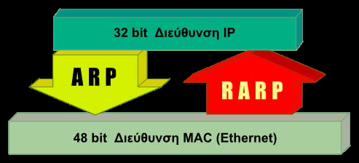

Slide 20
Πρωτόκολλο εκκίνησης BOOTP (BOOTstrap Protocol) -Πρωτόκολλο δυναμικής απόδοσης ρυθμίσεων υπολογιστή DHCP (Dynamic Host Configuration Protocol).
Αντί αυτού χρησιμοποιείται το πρωτόκολλο εκκίνησης BOOTP και το νεώτερο πρωτόκολλο δυναμικής απόδοσης ρυθμίσεων υπολογιστή DHCP.
Το BOOTP είναι προσανατολισμένο για χρήση από δικτυακούς υπολογιστές χωρίς δίσκο.
Αυτοί οι υπολογιστές εκκινούν παίρνοντας όλες τις ρυθμίσεις τους και φορτώνουν το λειτουργικό τους σύστημα από κάποιον διακομιστή του δικτύου.
Το DHCP είναι πιο ευέλικτο και έχει επικρατήσει καθώς προσφέρει συμβατότητα προς τα πίσω μπορώντας να εξυπηρετήσει και πελάτες BOOTP.

Slide 21
Παρατήρηση
Τα πρωτόκολλα ARP/RARP λειτουργούν ως ενδιάμεσα των επιπέδων 2 και 3 του OSI.
Τα πρωτόκολλα BOOTP και DHCP καλύπτουν και το επίπεδο εφαρμογής του TCP/IP. Είναι εφαρμογές που ακολουθούν το μοντέλο πελάτη-εξυπηρετητή (client-server).

